Slide 2

Lichess BigData Processing
Nhóm 7 – 154050 – IT4931
GVHD: Trần Việt Trung
Phạm Đăng Khuê 20215406
Nguyễn Hoàng Lâm 20210515
Lục Minh Hoàng 20215379
Trần Minh Chiến 20215321
Tô Thái Linh 20215414

Slide 3
Nội dung báo cáo
Đặt vấn đề
Kiến trúc và thiết kế
Bài học kinh nghiệm

Slide 4
1. Đặt vấn đề

Slide 5

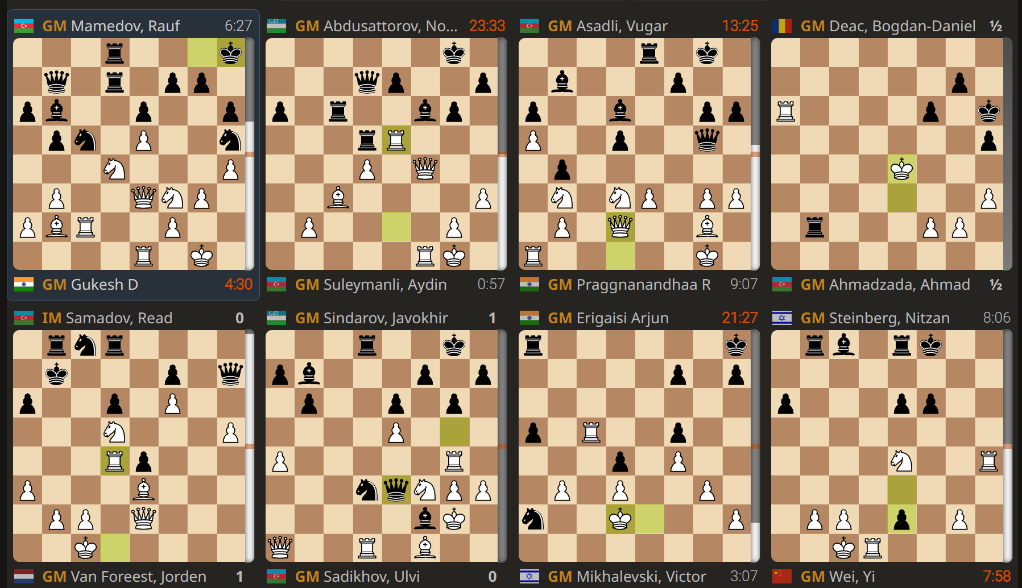
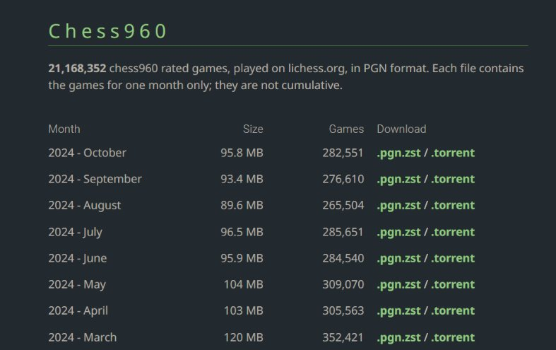
1.1. Mô tả bài toán
Lichess là một nền tảng cờ vua trực tuyến, nơi người dùng có thể chơi các trận đấu, xem lại các ván cờ, và phân tích các trận đấu
“Every day there are over 3 million games played on Lichess”

Slide 6
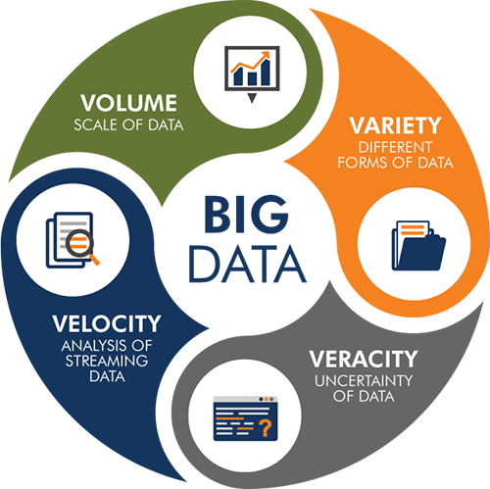
1.2. Phân tích tính phù hợp của bài toán với Big Data
The Big Four V’s of Big Data:
Volume: Lichess lưu trữ hàng triệu trận đấu, cần hệ thống lớn như Cassandra hoặc Hadoop.
Variety: Dữ liệu đa dạng (cấu trúc, bán cấu trúc, phi cấu trúc), xử lý bằng Hadoop, Spark.
Velocity: Dữ liệu thời gian thực từ trận đấu được xử lý qua Kafka, Spark.
Veracity: Đảm bảo chất lượng và độ tin cậy dữ liệu bằng cơ chế kiểm tra, làm sạch.
Phạm vi và giới hạn:
Phạm vi: Lấy data từ Lichess, lưu trữ vào csdl phân tán, xử lý phân tích dữ liệu, cung cấp API
Giới hạn: Không phát triển giao diện.

Slide 7
2. Kiến trúc và thiết kế

Slide 8
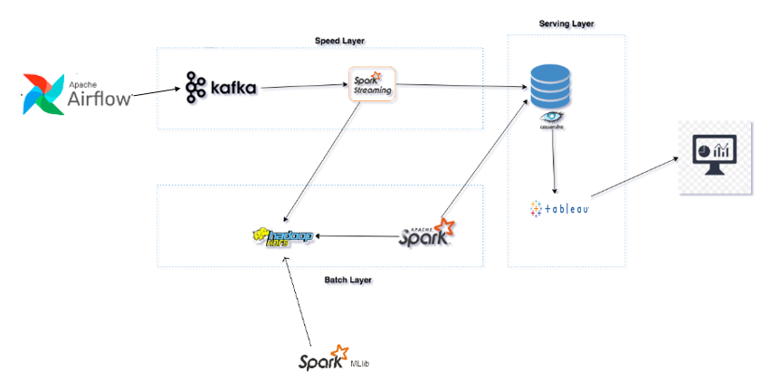
2.1. Kiến trúc tổng thể

Slide 9
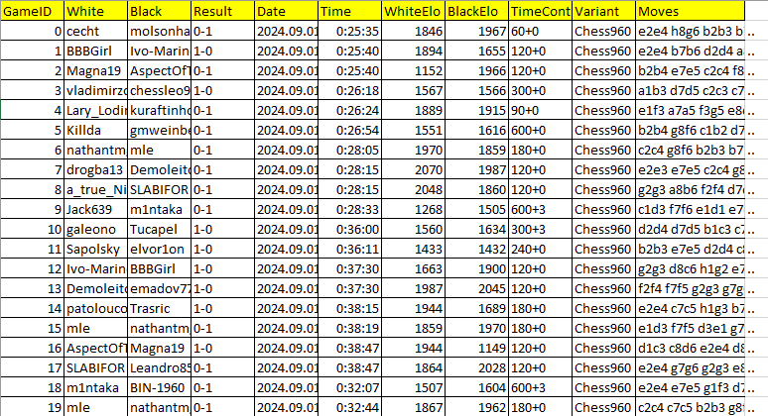
2.2. Chi tiết từng component và vai trò
2.2.1. Dữ liệu
Dữ liệu được lấy từ API do lichess cung cấp, bao gồm thông tin về các trận đấu cờ vua người chơi, kết quả trận đấu, lịch sử các nước đi, Elo, thời gian chơi…
Định dạng: Dữ liệu được lưu dưới định dạng PGN (Portable Game Notation). Các file PGN chứa thông tin chi tiết về các nước đi trong trận đấu.

Slide 10

2.2. Chi tiết từng component và vai trò
2.2.2. HDFS
Giới thiệu: HDFS dùng để lưu trữ và quản lý dữ liệu lớn bằng cách chia nhỏ và phân tán trên nhiều nút, đảm bảo tin cậy và chịu lỗi.
Ưu điểm:
Phù hợp dữ liệu không cấu trúc / bán cấu trúc quy mô lớn.
Sao lưu nhiều lần, phục hồi khi gặp sự cố.
Thêm nút tăng dung lượng mà không gián đoạn.
Nhược điểm:
Độ trễ cao, không phù hợp ứng dụng yêu cầu thời gian thực
Cấu hình phức tạp, khó duy trì với hệ thống lớn.

Slide 11
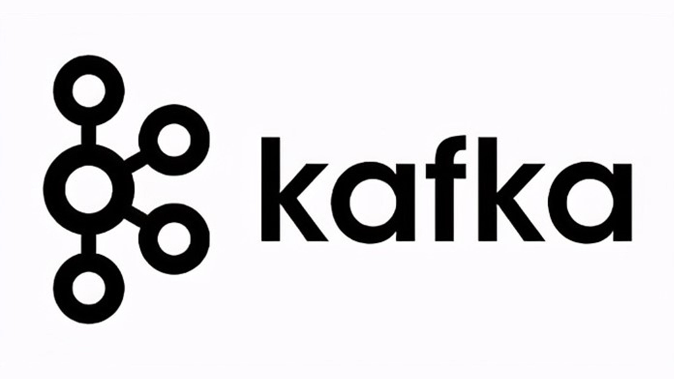
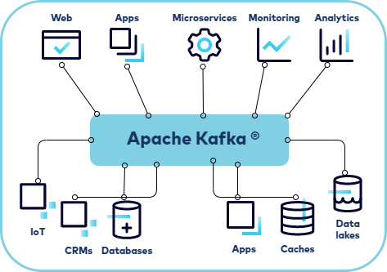
2.2. Chi tiết từng component và vai trò
2.2.3. Kafka
Giới thiệu: Kafka là nền tảng xử lý dữ liệu truyền tải theo thời gian thực, phổ biến trong các hệ thống thu thập dữ liệu và phân tích.
Ưu điểm:
Khả năng xử lý và truyền tải dữ liệu real-time mạnh mẽ.
Có thể mở rộng và xử lý hàng triệu sự kiện mỗi giây.
Đảm bảo tính toàn vẹn của dữ liệu nhờ tính năng lưu trữ và retry.
Nhược điểm:
Thiết lập và quản lý phức tạp.
Đòi hỏi kiến thức sâu về kiến trúc phân tán và quản lý cluster.

Slide 12
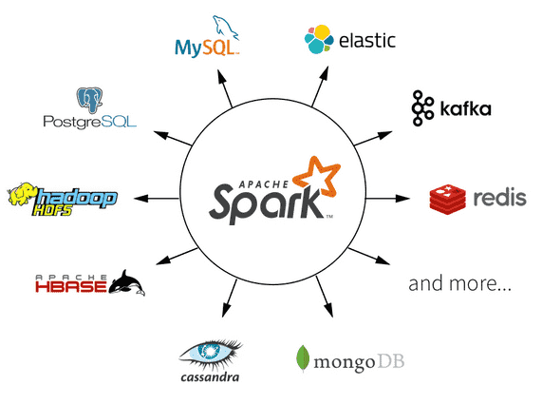
2.2. Chi tiết từng component và vai trò
2.2.4. Spark
Giới thiệu: Spark là nền tảng tính toán phân tán tối ưu cho xử lý dữ liệu lớn, ETL, và machine learning.
Ưu điểm:
Hiệu suất cao nhờ tối ưu cho xử lý dữ liệu trên bộ nhớ.
Hỗ trợ nhiều ngôn ngữ lập trình như Python, Scala, Java, R.
Có thể mở rộng cho nhiều loại tác vụ từ ETL đến machine learning.
Nhược điểm:
Quá trình thiết lập và tối ưu phức tạp.
Chi phí tài nguyên có thể cao, đặc biệt với dữ liệu rất lớn.

Slide 13
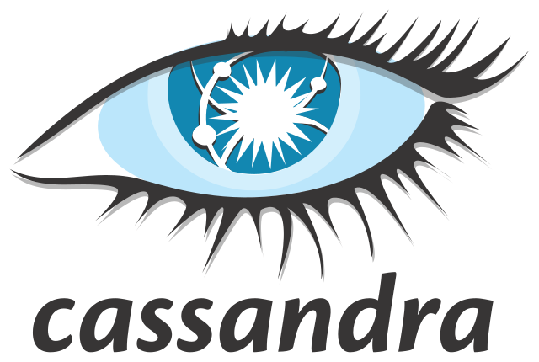
2.2. Chi tiết từng component và vai trò
2.2.5. Cassandra
Giới thiệu: Cassandra là cơ sở dữ liệu NoSQL phân tán, tối ưu cho lưu trữ dữ liệu lớn và có độ sẵn sàng cao.
Ưu điểm:
Có khả năng mở rộng mạnh mẽ với kiến trúc phân tán.
Hỗ trợ khả năng phục hồi cao nhờ replication (sao lưu) tự động.
Tối ưu cho các ứng dụng yêu cầu tính sẵn sàng và chịu lỗi cao.
Nhược điểm:
Không hỗ trợ tốt cho các query phức tạp như SQL.
Yêu cầu nhiều tài nguyên và khó tối ưu khi cấu hình không đồng nhất.

Slide 14

2.2. Chi tiết từng component và vai trò
2.2.6. Airflow
Giới thiệu: Airflow là nền tảng quản lý và lập lịch các workflow cho các tác vụ ETL, dữ liệu phức tạp.
Ưu điểm:
Rất tốt cho tự động hóa các quy trình dữ liệu với nhiều task phụ thuộc lẫn nhau.
Hỗ trợ tạo và quản lý workflow trực quan qua giao diện web.
Mở rộng và tích hợp dễ dàng với nhiều hệ thống khác.
Nhược điểm:
Cần có kỹ năng Python để xây dựng và quản lý DAG (Directed Acyclic Graphs).

Slide 15



2.3 Data flow và component interaction diagrams

Slide 16


2.3 Data flow và component interaction diagrams

Slide 17
3. Bài học kinh nghiệm

Slide 18
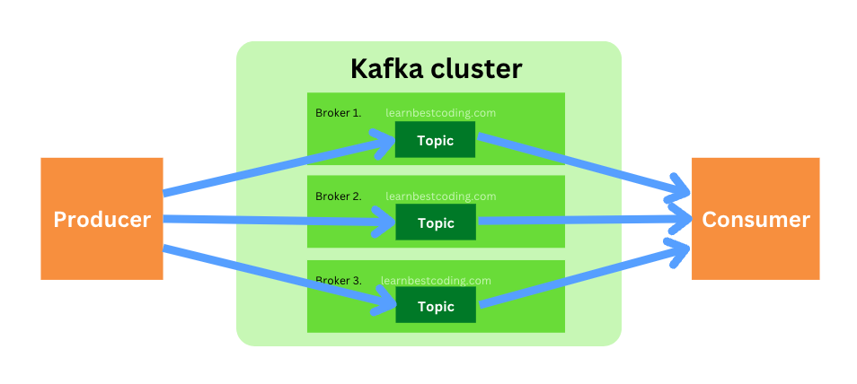
3.1. Khả năng chịu lỗi với kafka broker
Context: Hệ thống xử lý file lớn từ database, gửi vào Kafka qua container trong thời gian dài.
Thách thức: Dữ liệu lớn nhanh gây quá tải, mất dữ liệu khi broker chết và khởi động lại.
Impact: Hệ thống chậm, crash, mất dữ liệu.
Giải pháp: Thêm broker với nhiều partition để khôi phục và tránh mất dữ liệu.

Slide 19
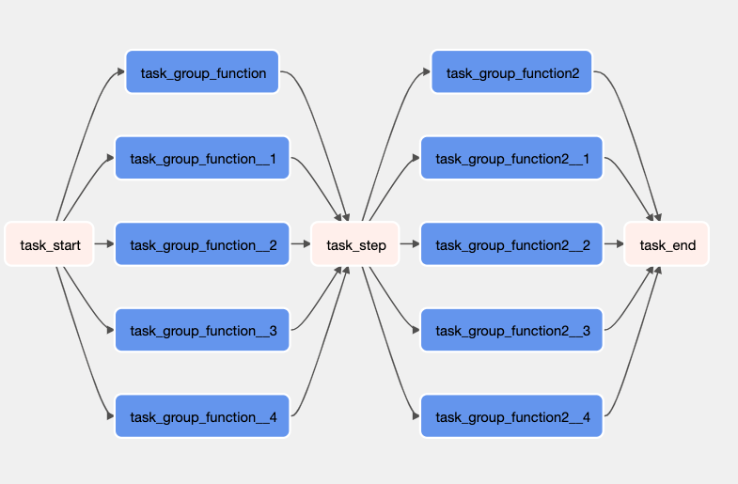
3.2. Thực hiện song song các task của DAG
Context: DAG xử lý file gồm 2 bước: process và gửi đến Kafka, dữ liệu lớn cần xử lý tuần tự.
Thách thức: Dữ liệu lớn khiến việc retry khi broker lỗi tốn tài nguyên và thời gian.
Impact: Hệ thống chậm, tắc nghẽn, và có nguy cơ crash.
Giải pháp: Chia luồng song song cho process và send_data, mỗi luồng xử lý một phần dữ liệu, giảm ảnh hưởng khi broker gặp lỗi.

Slide 20
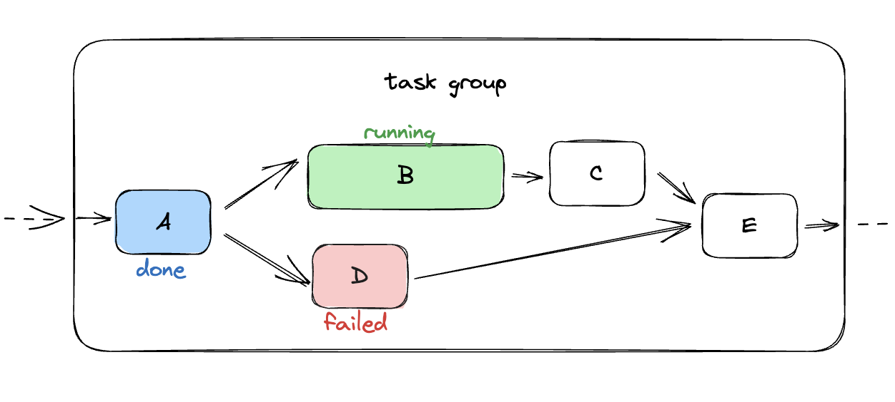
3.3. Khả năng chịu lỗi của task DAG
Context: DAG xử lý file gồm 2 bước: process và send_data, broker có thể chết vĩnh viễn trong quá trình send_data.
Thách thức: Luồng liên quan đến broker chết không thể gửi dữ liệu đến Kafka.
Impact: Mất dữ liệu tại các luồng do broker chết quản lý.
Giải pháp: Thêm task retry_task để thu thập dữ liệu từ các luồng bị ảnh hưởng và gửi đến broker còn hoạt động.

Slide 21
Thank You

